Slide 1
Les 2a Vaardigheden
Rapporteren, communicatie.
I-propedeuse, I-project, 2012-2013, blok 1
nils.bijleveld@han.nl

Slide 2
Terugblik week 1 - lesinhoud
Portfolio / TVR
1+1=3
Inleiding planmatig werken
Plan van Aanpak
Planning
Persoonlijke leerdoelen

Slide 3
Huiswerk
Bestuderen: Projectwijzer (Hummel) - Hoofdstuk 2 en 3
- Hoofdstuk 1, 4 en 5 en § 6.1
Project management (Grit) - Hoofdstuk 1 en 5 - Hoofdstuk 2, 3, 4 en 9
Maken:
Kapstok portfolio o.b.v. indicatoren
“Nulmeting” o.b.v. indicatoren = input portfolio → 2 aandachtspunten

Slide 4
Lesopzet week 2
Rapporteren
Communicatiemodel
2e deel:
Feedback geven en ontvangen
Interpersoonlijke Projectvaardigheden (IPV)

Slide 5
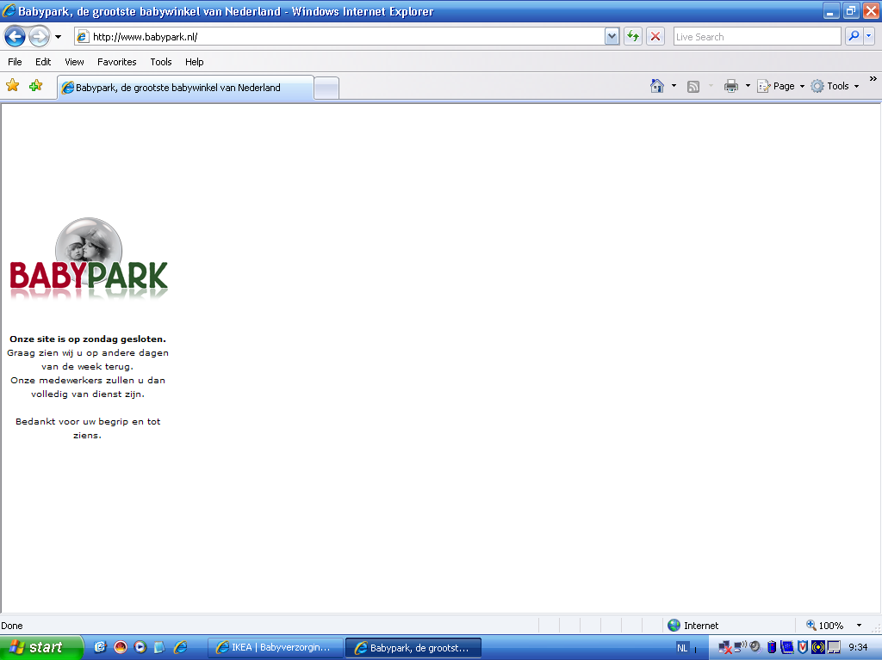
Webshop 24/7?

Slide 6
Rapporteren
6

Slide 7
Context
Indicatoren
Studiehandleiding p. 7 t/m 8
Producten (bewijsmateriaal)
Testrapport / Testset
Portfolio
Plan van Aanpak
Individuele procesevaluatie
Studiehandleiding H 5: p. 20 en verder

Slide 8
Rapporteren?
Projectplan / Plan van aanpak
Onderzoeksverslag
Haalbaarheidsstudie
Voortgangsrapportage
Ontwerprapport
Adviesrapport
Evaluatierapport
Activiteitenverslag
Portfolio…

Slide 9
Titelblad
Volledige titel (Advies over…..)
Opdrachtgever
ICA-vak
Docent
Plaats, datum
Jullie namen

Slide 10
Voorwoord
Facultatief!
Direct na het titelblad, voor de inhoudsopgave
Omstandigheden (ICA-blok, studenten..)
Persoonlijk
Dankbetuiging (en)
Plaats, datum
Jullie namen

Slide 11
Inhoudsopgave
Voorwoord en inhoudsopgave ontbreken
De Inleiding is Hoofdstuk 1
Niveau’s in hoofdstukken en paragrafen (max. 3)
Inspringen per niveau
Typografisch onderscheid per niveau
Goed gekozen titels
Literatuurlijst (dit is geen hoofdstuk)
Bijlagen met nummer en titel
Paginanummering

Slide 12
De inleiding
Het onderwerp van het rapport
De aanleiding: reden van totstandkoming,
Doelstelling van het rapport: wat moet je bereiken?
Doelgroep: voor wie is het bedoeld?
Probleemstelling of hoofdvraag
Werkwijze: wat hebben jullie gedaan om het probleem op te lossen/de vraag te beantwoorden?
Randvoorwaarden (bijv. beschikbare tijd)
Opbouw van het rapport (structuurbeschrijving)

Slide 13
Volgende hoofdstukken (kern)
Logische hoofdstukindeling
Rapportindeling volgt de inhoudsopgave
Elk hoofdstuk begint met een inleiding
Goede alinea: één onderwerp; start met een kernzin
Goede paragraaf: bestaat uit alinea’s die logisch bij elkaar horen, één hoofdonderwerp
Nummer paragrafen en hoofdstukken
Verwijzingen in de tekst naar de bijlagen
Besluit met hfdstk “Conclusies en Aanbevelingen”

Slide 14
Tekst = zandloper
Basisstructuur:
(algeheel en per hoofdstuk!)
Inleiding: aanleiding hoofdvraag
Kern: onderzoek resultaten
Slot: antwoord en onderbouwing

Slide 15
Afbeeldingen
Illustraties, schema’s, grafieken
Geef afbeeldingen een nummer en titel (onder de afbeelding)
Verwijs in de tekst naar de afbeelding en licht die kort toe

Slide 16
Literatuurlijst
Schrijver,
(jaartal),
Titel,
Plaats van uitgave,
Uitgever.
Voorbeeld:
Van der Lei, A.H., Knol, I., Moojen, B., (2003), Communicatie in de praktijk, Baarn, HB uitgevers.
Internetbronnen: volledig internetadres + datum van inkijken
http://specials.han.nl/themasites/studiecentra/verwerken-en-delen/bronnen-vermelden/apa-normen/

Slide 17
Bijlagen
Nummer en titel
Zelfstandig leesbaar
Paginanummering loopt door in de bijlagen

Slide 18
Publiekgerichtheid; “final check”
Opbouw is correct en volgens inhoudsopgave
Gemakkelijk te begrijpen voor de opdrachtgever en andere belanghebbenden
Correcte spelling en correct taalgebruik
Afbeeldingen hebben nummer en titel
Verwijzingen in de tekst naar de bijlagen
Bijlagen hebben nummer en titel
Paginanummering
Tijdig opgeleverd

Slide 19
Communicatiemodel
19

Slide 20
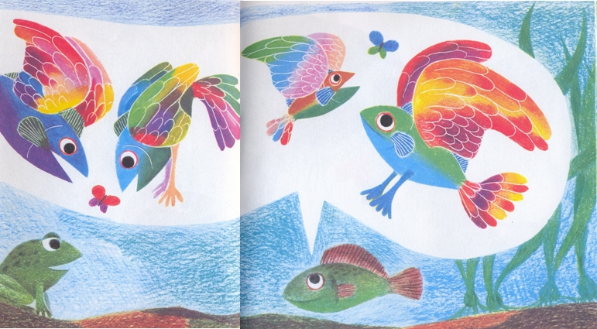
Een verhaaltje…
… en de vis probeerde te begrijpen wat kikker had gezien.
Nieuwe dingen probeer je te begrijpen vanuit je voorkennis.
Uit: Oosterheert, I.E. (2007). Leren over leren. Wolters-Noordhoff: Groningen.

Slide 21
Communicatiemodel
Ref.kader
Ref.kader
Ruis
Idee x
Idee y
Coderen
Decoderen
Medium
Zender
Ontvanger
Boodschap
Onzin!
Hoera!
Reactie
Decoderen
Coderen

Slide 22
Luisterposities
22
Ik
Ik weet het beter, jij hebt mij nodig
Mijn adviezen
Jij
Ik luister actief, “vertel verder…”
Ik vraag door, vat samen
Helicopter
Ik luister actief, “vertel verder…”
Ik vraag door, vat samen
Ik bewaak de spelregels

Slide 23
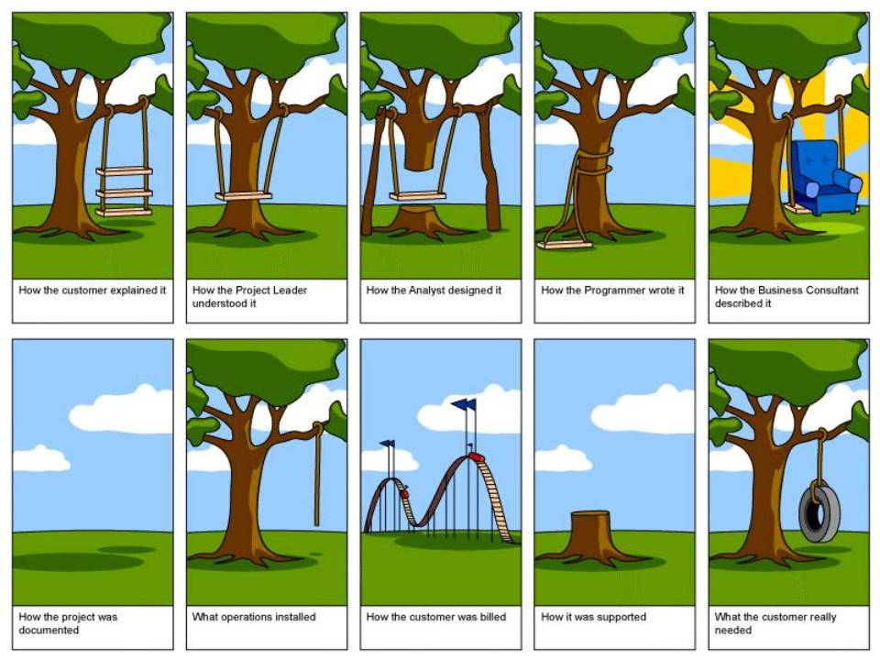

Slide 24
Actief luisteren
Oogcontact maken
Houding: zit er geïnteresseerd bij
Aanmoedigen om door te gaan (knikken, hummen)
Verduidelijking vragen
Papegaaien, samenvatten, parafraseren
Stiltes horen bij een gesprek
Notes:
Hierna: Luisteroefening: voorlezen tekst en beantwoorden van de vragen.

Slide 25
Doorvragen
Open vragen
(Wat, Hoe, Waar, Wie, Waarover, etc.)
Oneindig aantal antwoorden mogelijk
Moedigen aan, geven vrijheid
Veel informatie
Breedspraak
Gesloten vragen
(Ja / Nee)
Keuze uit beperkt aantal antwoorden
Sturen, beperken mogelijkheden
Snel, duidelijk, concreet
Weinig ruimte spreker

Slide 26
Oefening actief luisteren
Rollen
Luisteraar
Spreker
Waarnemers
Onderwerp: naar eigen keuze
Waarnemers maken aantekeningen
5 minuten praten
Daarna rol wisselen (wacht op instructies)
Betrokkenen doen verslag

Slide 27
Het vervolg
Week 1: Kennismaking, Planmatig werken, TVR
Week 2: Communiceren, Feedback, IPV, Rapporteren
Week 3: Samenwerken, Vergaderen, Besluiten (opzet portfolio)
Week 4: Presenteren, Timemanagement
Week 5: (tussenpresentaties)
Week 6: Conceptportfolio
Week 7: Laatste vragen?
Week 8: = inleverweek

Slide 28
Huiswerk voor vrijdag week 2
Bestuderen: Projectwijzer (Hummel) - § 4.2.3
Project management (Grit) - Hoofdstuk 8
Maken:
Zelfevaluatie communicatiegedrag (opdracht zender – ontvanger)

